Slide 1
LC07 : Évolution spontanée d’un système chimique
Niveau : Lycée
Prérequis :
-

Slide 2
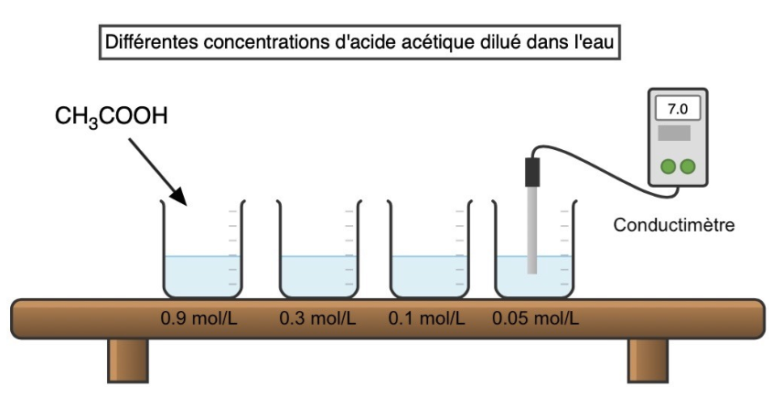
I.2) Quotient réactionnel et constante d’équilibre
Principe de la manipulation :

Slide 3
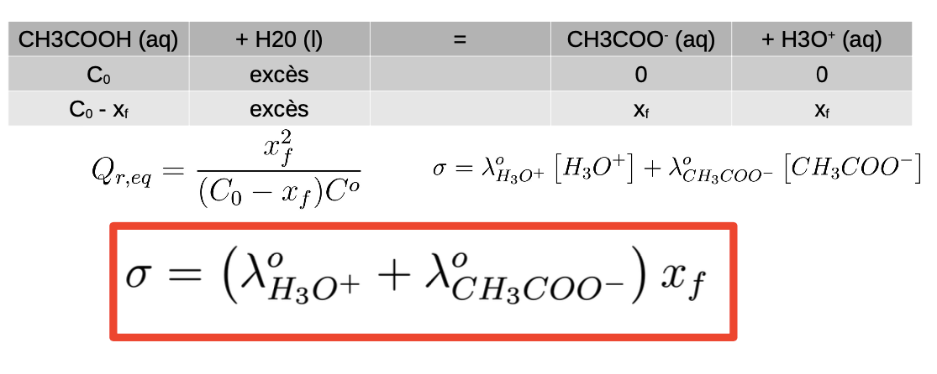
I.2) Quotient réactionnel et constante d’équilibre

Slide 4
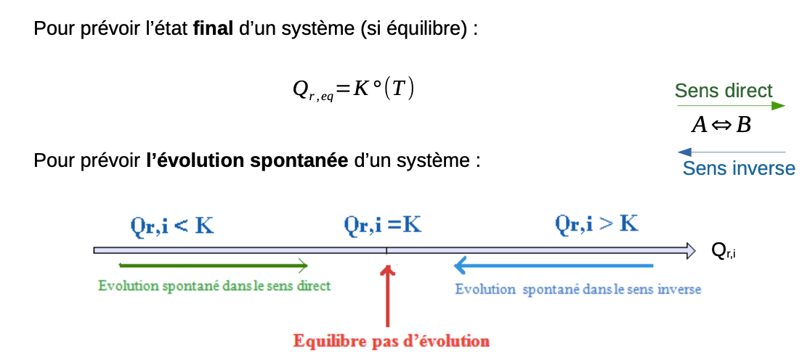
I.3) Critère d’évolution

Slide 5
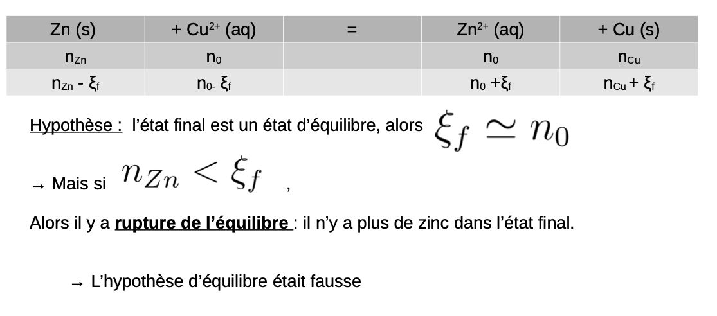
II.3) Etat final du système

Slide 7
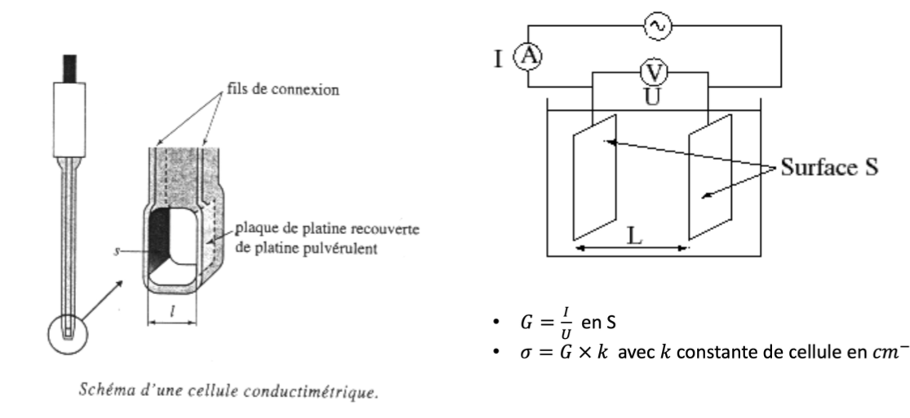
I.2) Quotient réactionnel et constante d’équilibre

Slide 8
I.1) Quotient réactionnel et constante d’équilibre

